Slide 1
Chương 3: Mô tả dữ liệu
3.3. Các đo lường về vị trí
3.4. Phân tích dữ liệu khám phá

Slide 2
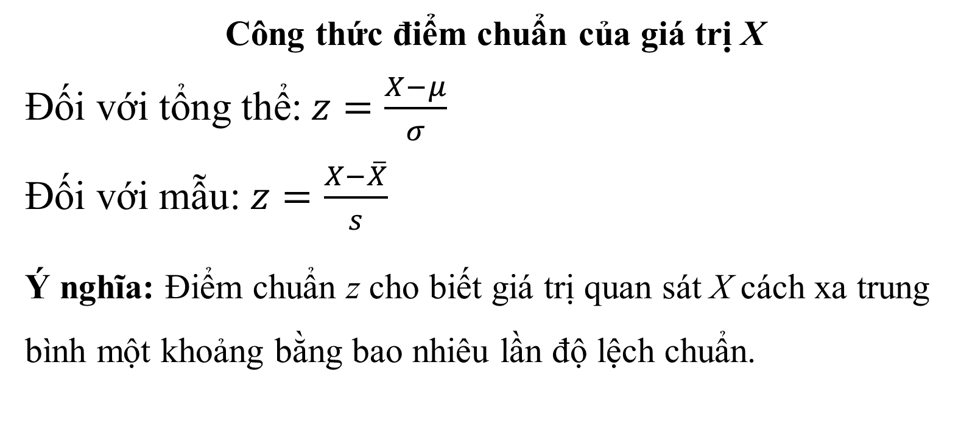
a. Điểm chuẩn hay z-core (Standard score)
Công thức điểm chuẩn của giá trị X
Đối với tổng thể:$z=\frac{X−μ}{σ}$
Đối với mẫu: $z=\frac{X−\overline{X}}{s}$
Ý nghĩa: Điểm chuẩn z cho biết giá trị quan sát X cách xa trung bình một khoảng bằng bao nhiêu lần độ lệch chuẩn.

Slide 3
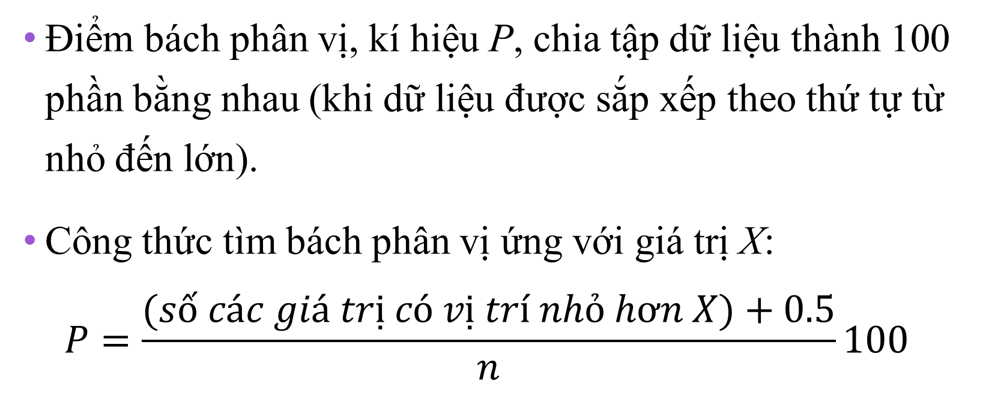
b. Điểm bách phân vị (percentile)
Điểm bách phân vị, kí hiệu P, chia tập dữ liệu thành 100 phần bằng nhau (khi dữ liệu được sắp xếp theo thứ tự từ nhỏ đến lớn).
Công thức tìm bách phân vị ứng với giá trị X:
$$P=\frac{(số các giá trị có vị trí nhỏ hơn X)+0.5}{n}100$$

Slide 4
Quy trình để tìm giá trị tương ứng với thứ hạng bách phân vị P cho trước:
Bước 1: Sắp xếp dữ liệu theo thứ tự từ nhỏ đến lớn.
Bước 2: Sử dụng công thức $c=\frac{nP}{100}$
Bước 2: Sử dụng công thức 𝑐=𝑛𝑃/100
Bước 3A: Nếu $c∉ℤ$ thì giá trị cần tìm là giá trị thứ $\left[c\right]+1.$
Bước 3A: Nếu 𝑐∉ℤ thì giá trị cần tìm là giá trị thứ [𝑐]+1.
Bước 3B: Nếu $c∈ℤ$ thì giá trị cần tìm là trung bình cộng giá trị thứ c và $c+1.$
Bước 3B: Nếu 𝑐∈ℤ thì giá trị cần tìm là trung bình cộng giá trị thứ c và 𝑐+1.

Slide 5
d. Thập phân vị (decide)
Thập phân vị, kí hiệu $D_{i},$ chia tập dữ liệu ra làm 10 phần bằng nhau.

Slide 6
c. Tứ phân vị (quartile)
Tứ phân vị, kí hiệu $Q_{i},$ chia tập dữ liệu đã được sắp thứ tự thành bốn phần, mỗi phần có số dữ liệu bằng nhau và bằng 25%.

Slide 7
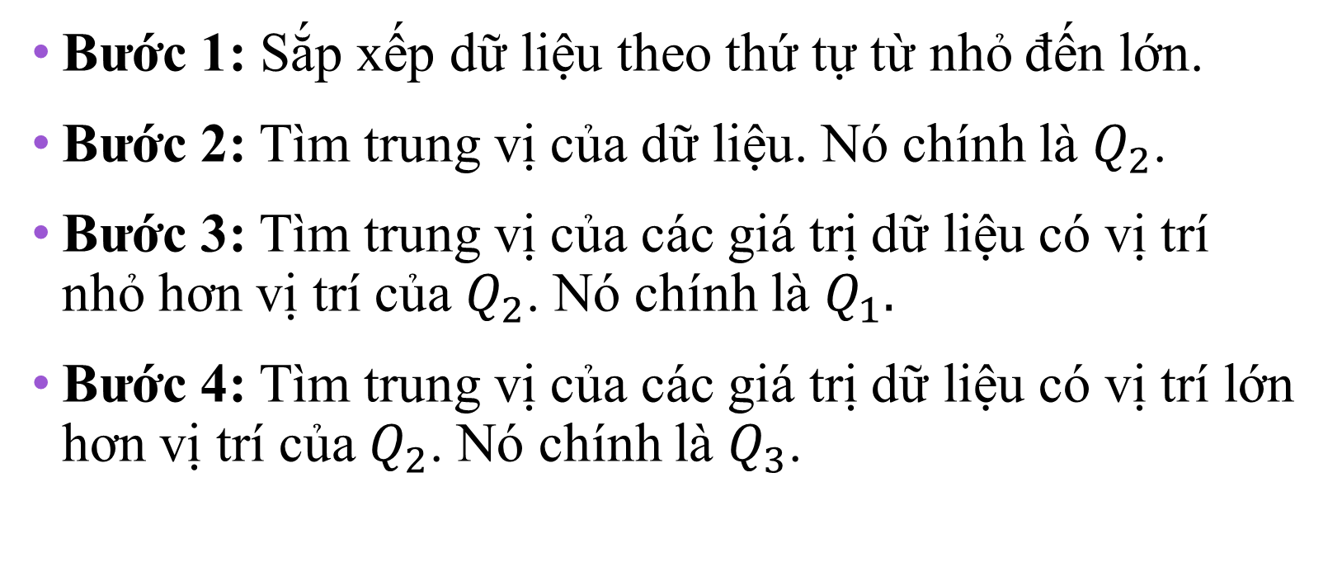
Quy trình tìm tứ phân vị
Bước 1: Sắp xếp dữ liệu theo thứ tự từ nhỏ đến lớn.
Bước 2: Tìm trung vị của dữ liệu. Nó chính là $Q_{2}$.
Bước 3: Tìm trung vị của các giá trị dữ liệu có vị trí nhỏ hơn vị trí của $Q_{2}$. Nó chính là $Q_{1}.$
Bước 4: Tìm trung vị của các giá trị dữ liệu có vị trí lớn hơn vị trí của $Q_{2}$. Nó chính là $Q_{3}$.

Slide 8
Ví dụ: Xác định các tứ phân vị của dữ liệu sau:
18; 27; 26; 19; 13; 5; 25
7; 6; 6; 5; 9; 10; 4; 11

Slide 9
e. Giá trị ngoại biên hay cá biệt (outlier)
Nhận biết: Một giá trị ngoại biên là một giá trị dữ liệu rất lớn hoặc cực nhỏ so với các giá trị dữ liệu còn lại.

Slide 10
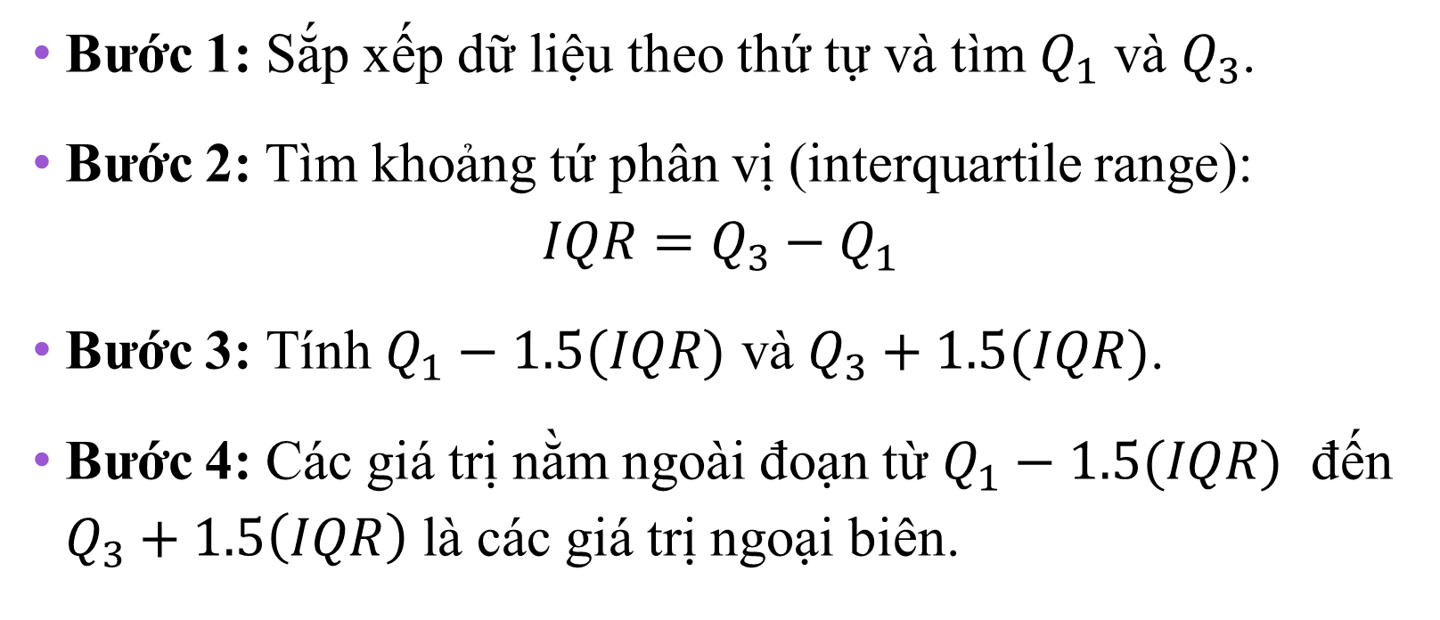
Quy trình tìm điểm ngoại biên
Bước 1: Sắp xếp dữ liệu theo thứ tự và tìm $Q_{1}$ và $Q_{3}$.
Bước 2: Tìm khoảng tứ phân vị (interquartile range):
$$IQR=Q_{3}−Q_{1}$$
Bước 3: Tính $Q_{1}−1.5(IQR)$ và $Q_{3}+1.5(IQR)$.
Bước 4: Các giá trị nằm ngoài đoạn từ $Q_{1}−1.5(IQR)$ đến $Q_{3}+1.5\left(IQR\right)$ là các giá trị ngoại biên.

Slide 11
Ví dụ: Kiểm tra các điểm ngoại biên đối với tập dữ liệu sau:
14; 18; 27; 26; 19; 13; 5; 25

Slide 12
Phân tích dữ liệu khám phá
Bản tóm tắt 5 số
$$X_{min}$$
𝑋_𝑚𝑖𝑛
$$Q_{1}$$
𝑄_1
$$MD$$
𝑀𝐷
$$Q_{3}$$
𝑄_3
$$X_{max}$$
𝑋_𝑚𝑎𝑥

Slide 13
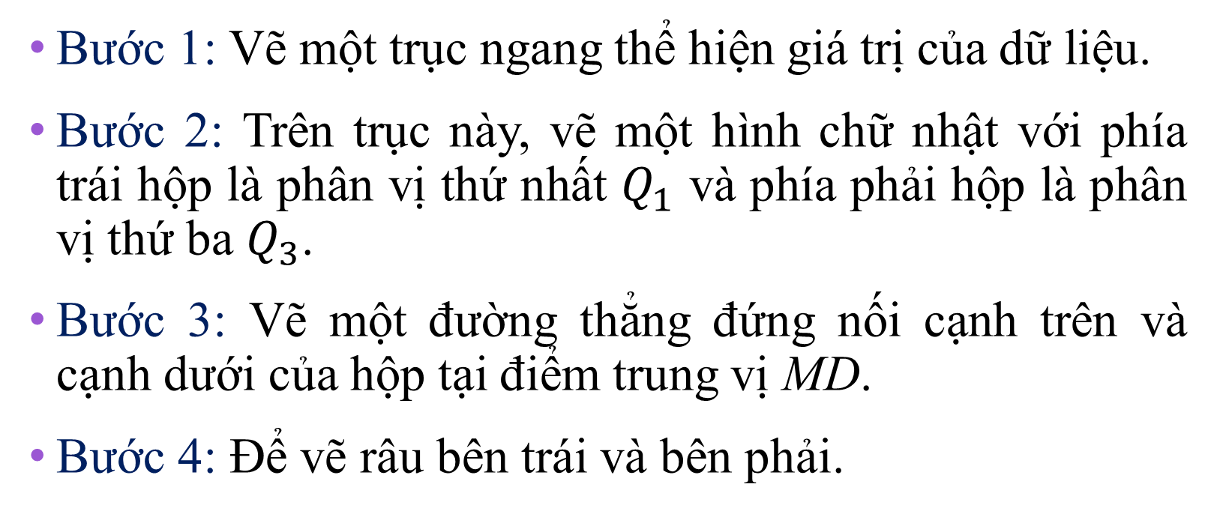
Biểu đồ hộp (Boxplot)
Bước 1: Vẽ một trục ngang thể hiện giá trị của dữ liệu.
Bước 2: Trên trục này, vẽ một hình chữ nhật với phía trái hộp là phân vị thứ nhất $Q_{1}$ và phía phải hộp là phân vị thứ ba $Q_{3}$.
Bước 3: Vẽ một đường thẳng đứng nối cạnh trên và cạnh dưới của hộp tại điểm trung vị MD.
Bước 4: Để vẽ râu bên trái và bên phải.

Slide 14
Thông tin thu được từ biểu đồ hộp
1. Dựa vào vị trí của trung vị:
Trung vị nằm gần trung tâm hộp thì phân bố gần như đối xứng.
Trung vị nằm ở bên trái trung tâm của hộp thì phân bố lệch dương.
Trung vị nằm ở bên phải của trung tâm của hộp thì phân bố lệch âm.
2. Dựa vào độ dài các “râu”:
Nếu các râu có cùng độ dài thì sự phân bố gần như đối xứng.
Nếu râu bên phải lớn hơn râu bên trái thì sự phân bố sẽ bị lệch dương.
Nếu râu bên trái lớn hơn râu bên phải thì sự phân bố sẽ bị lệch âm.

